Slide 1
MĨ THUẬT LỚP 7
Trường: THCS Lê Văn Thiêm
Giáo viên: Sử Ngọc Danh
Lớp: 7 D,E

Slide 3
Định hướng nội dung tìm hiểu:
Tên gọi;
Kiểu dáng;
Cảnh quan;

Slide 4
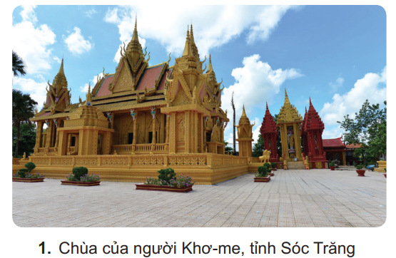
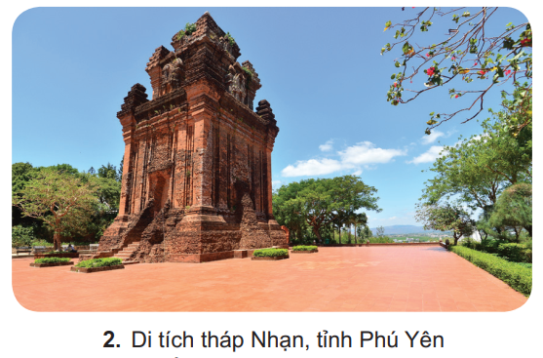

Slide 5
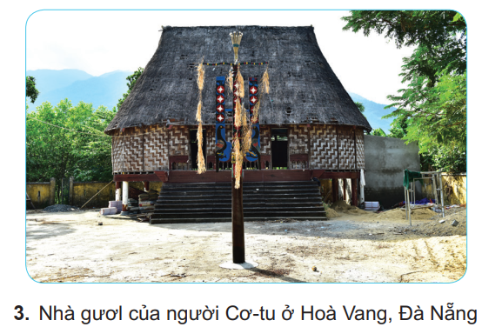
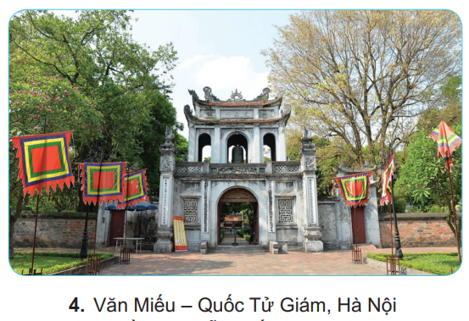

Slide 6
Định hướng nội dung tìm hiểu:
Màu sắc;
Bố cục;
Nội dung phản ánh.

Slide 7
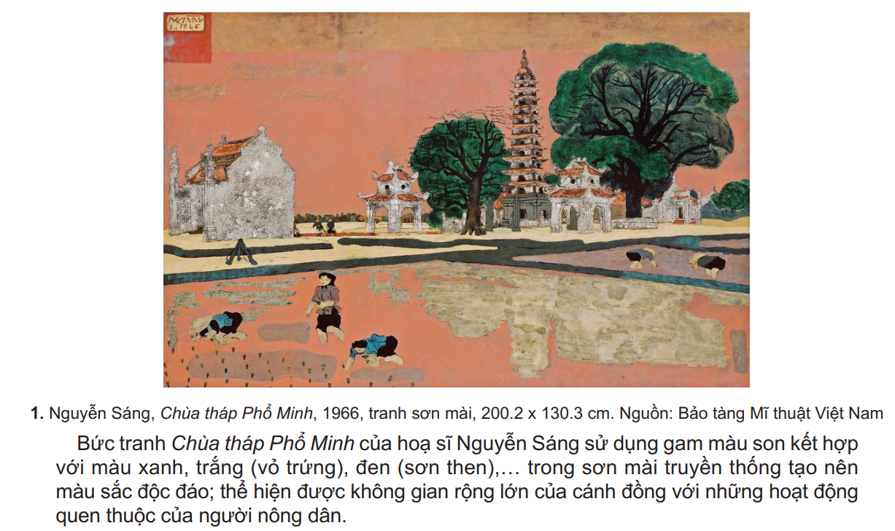

Slide 8
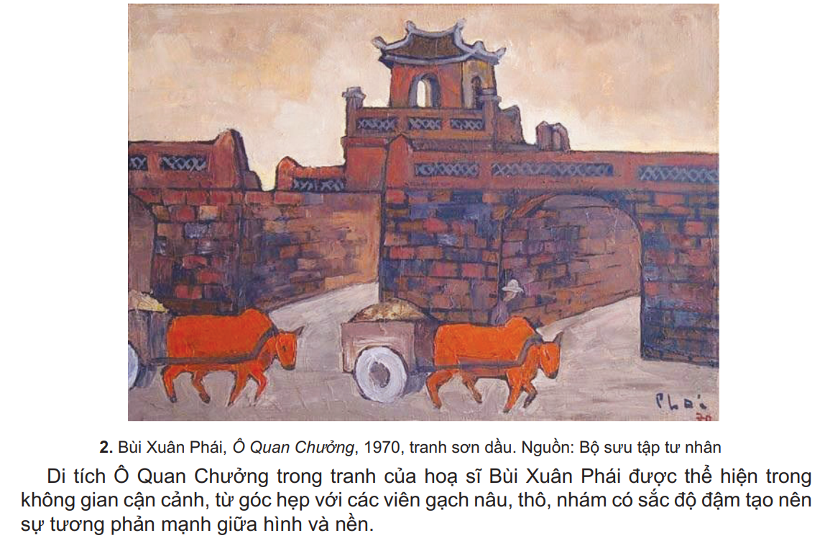

Slide 9
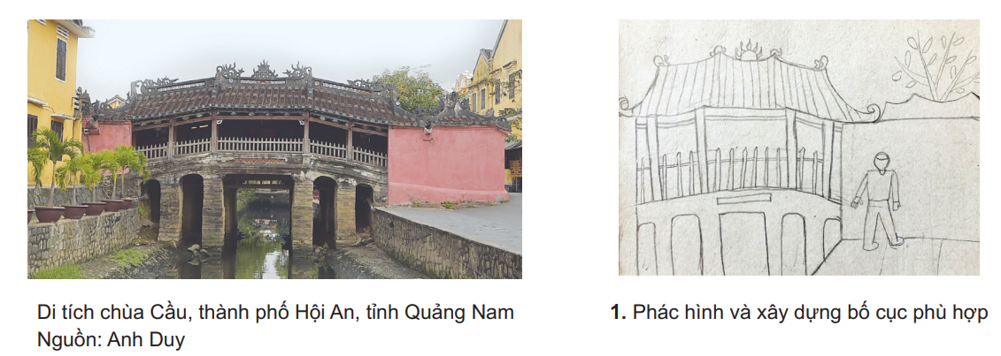

Slide 10
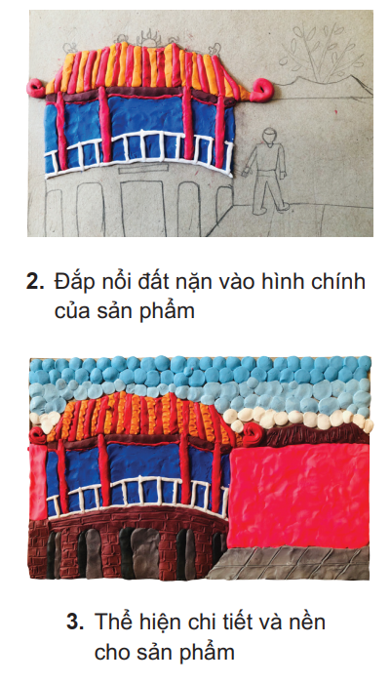
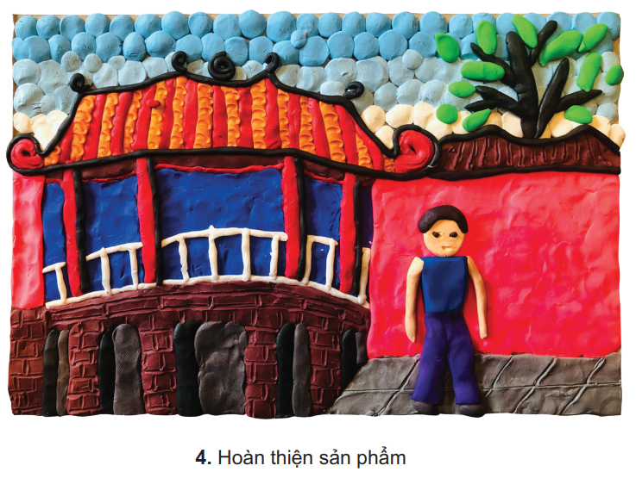

Slide 11
Câu hỏi thảo luận:

Slide 12
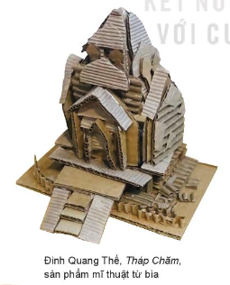
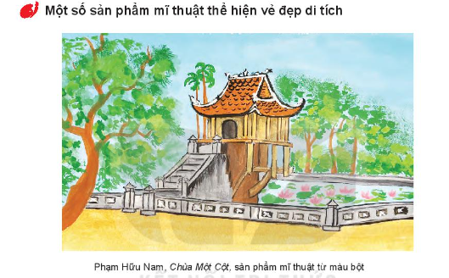

Slide 13
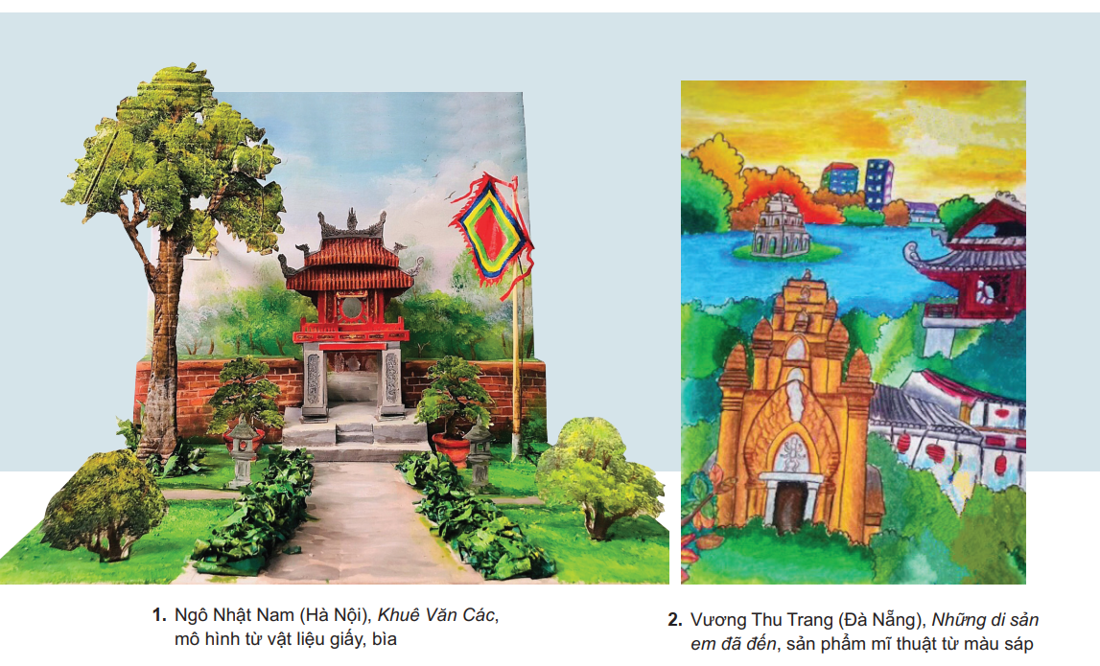

Slide 16
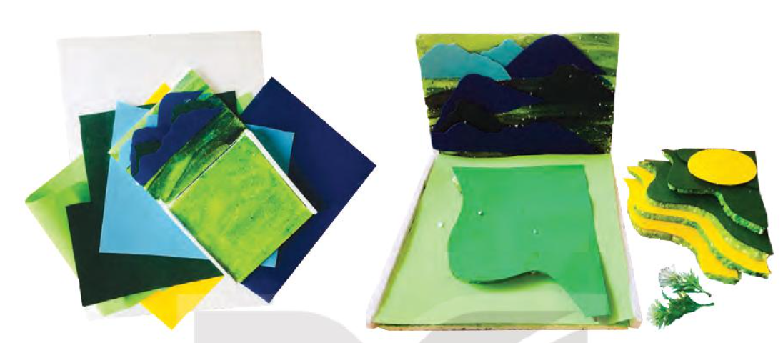
Phần tham khảo thực hiện sản phẩm:

Slide 17
Phần tham khảo thực hiện sản phẩm:

Slide 19
Định hướng nội dung tìm hiểu:

Slide 21
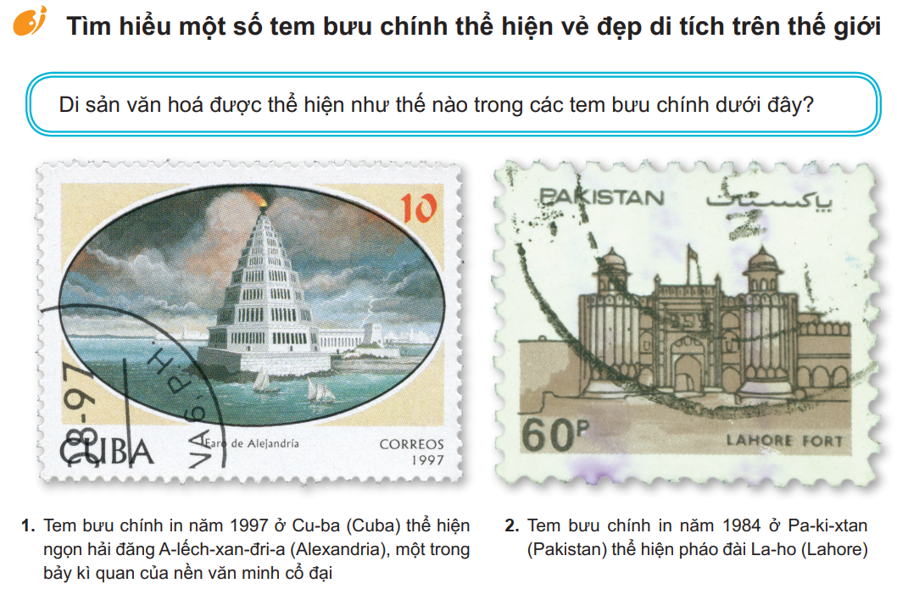

Slide 22
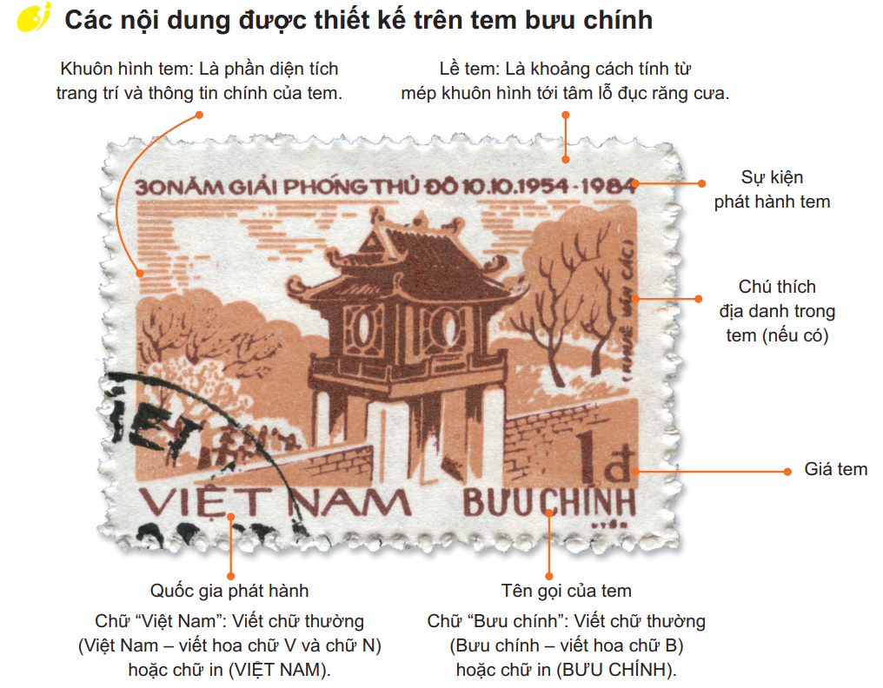

Slide 23
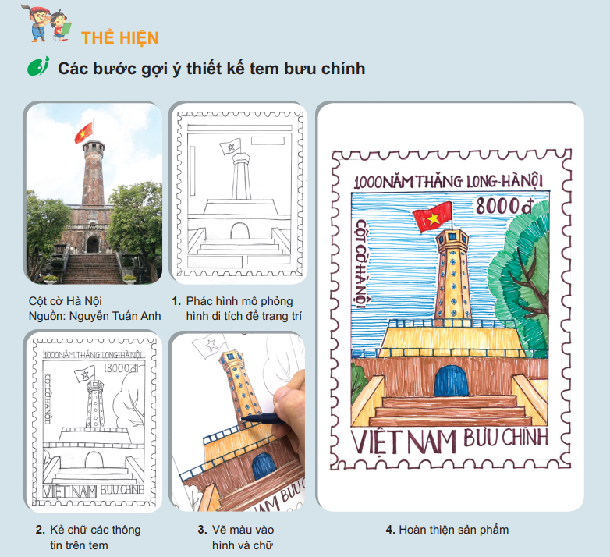

Slide 24
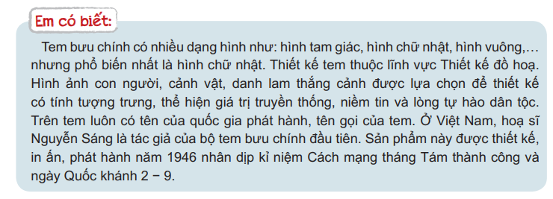

Slide 25
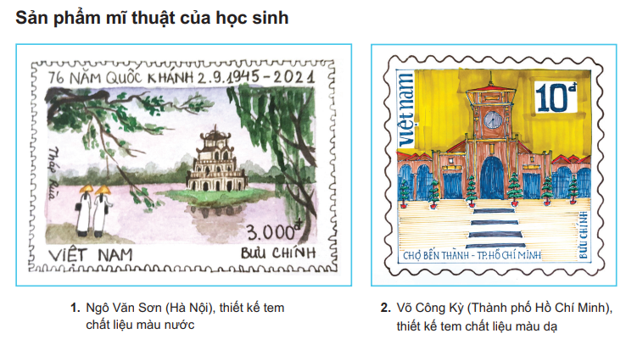

Slide 26
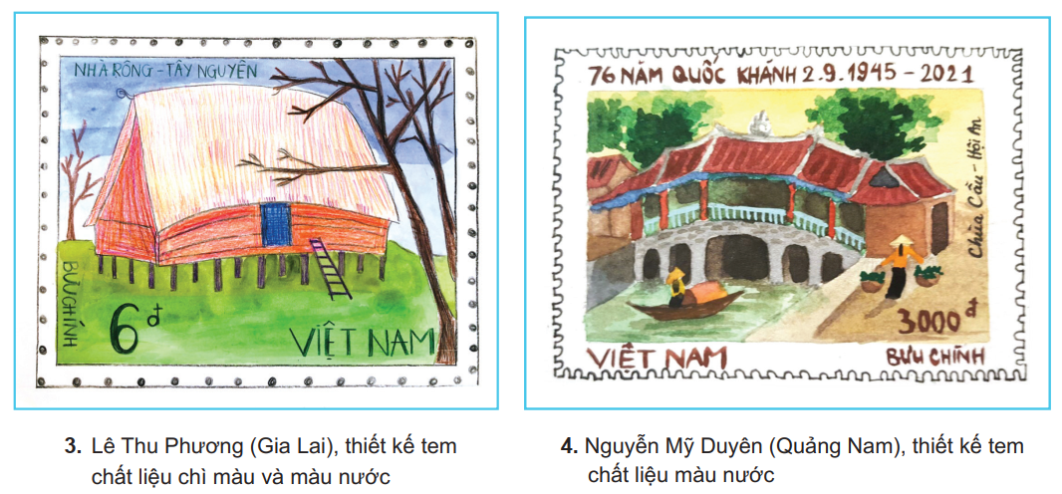

Slide 27
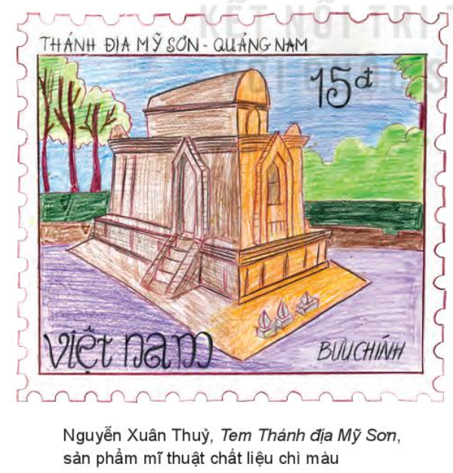

Slide 29
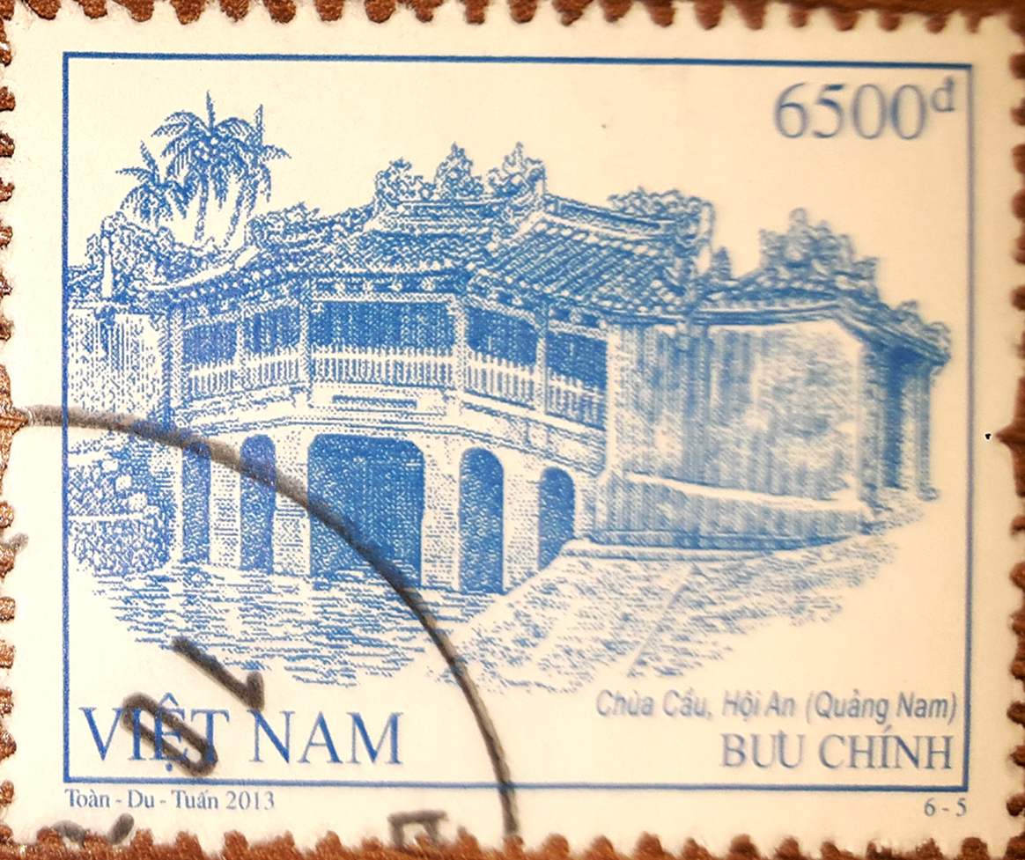
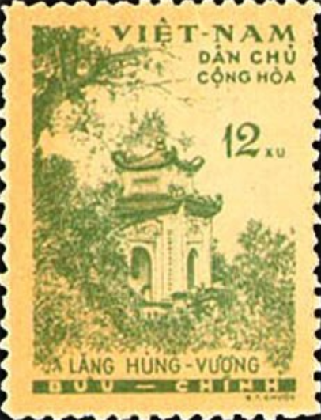
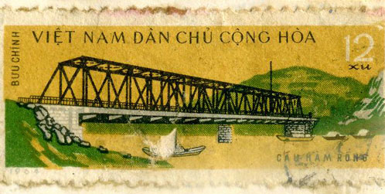
Một số tem bưu chính thể hiện vẻ đẹp di tích:

